Slide 1
Proyecto de Programación Aplicación de Cafetería
1º de DAM-tarde
Curso 22/23
Mario Muñoz
Christian Ramos
Carlos Montequi

Slide 2
Idea principal
Implementar una aplicación de cafetería que permita gestionar tickets con diferentes productos.
Tener una serie de perfiles creados que den acceso a la caja para cobrar, devolver dinero o modificar el precio de los productos.
Calcular el cambio devuelto en función de la cantidad pagada

Slide 3
Objetivos conseguidos
Implementar una aplicación de cafetería que permita gestionar tickets con diferentes productos.
Acceso a la caja para cobrar
Calcular el cambio devuelto en función de la cantidad pagada

Slide 4
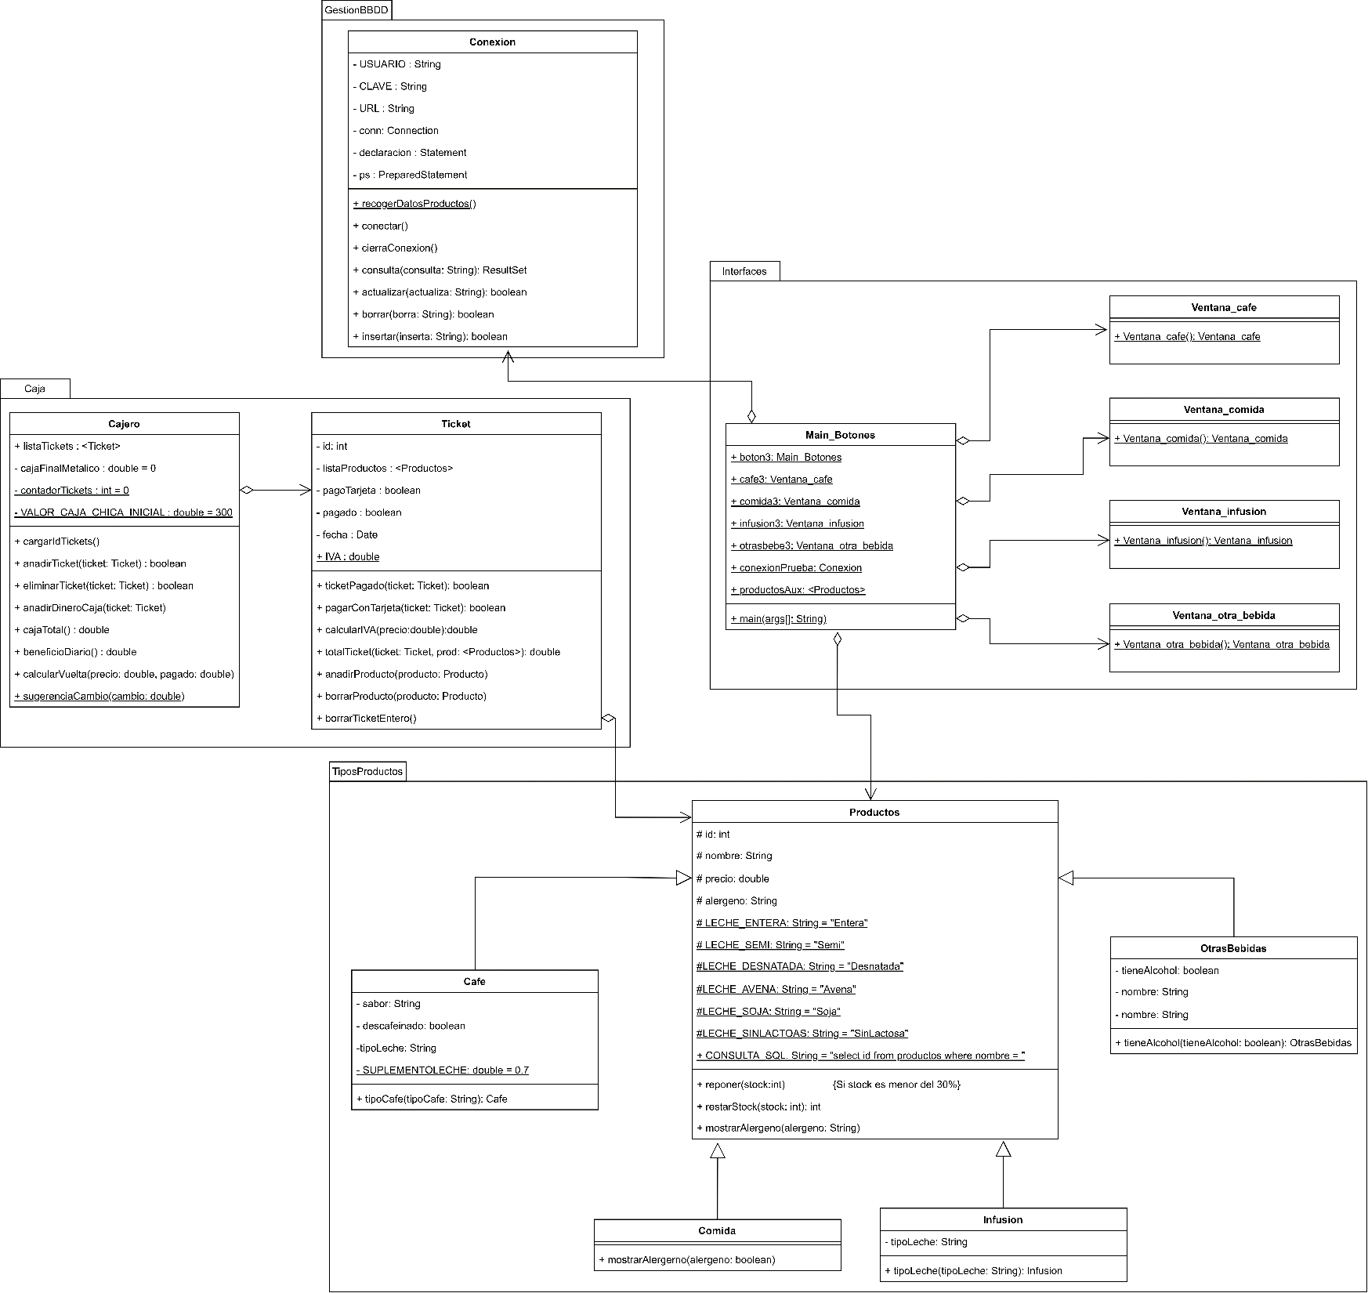

Slide 5
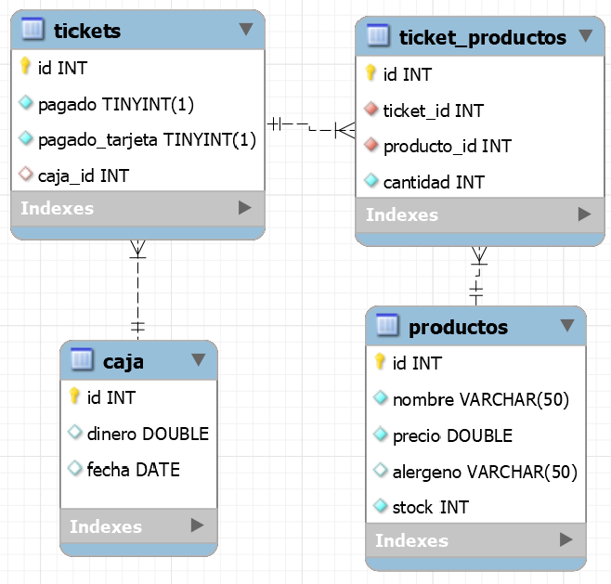
Modelo de la base de datos

Slide 6
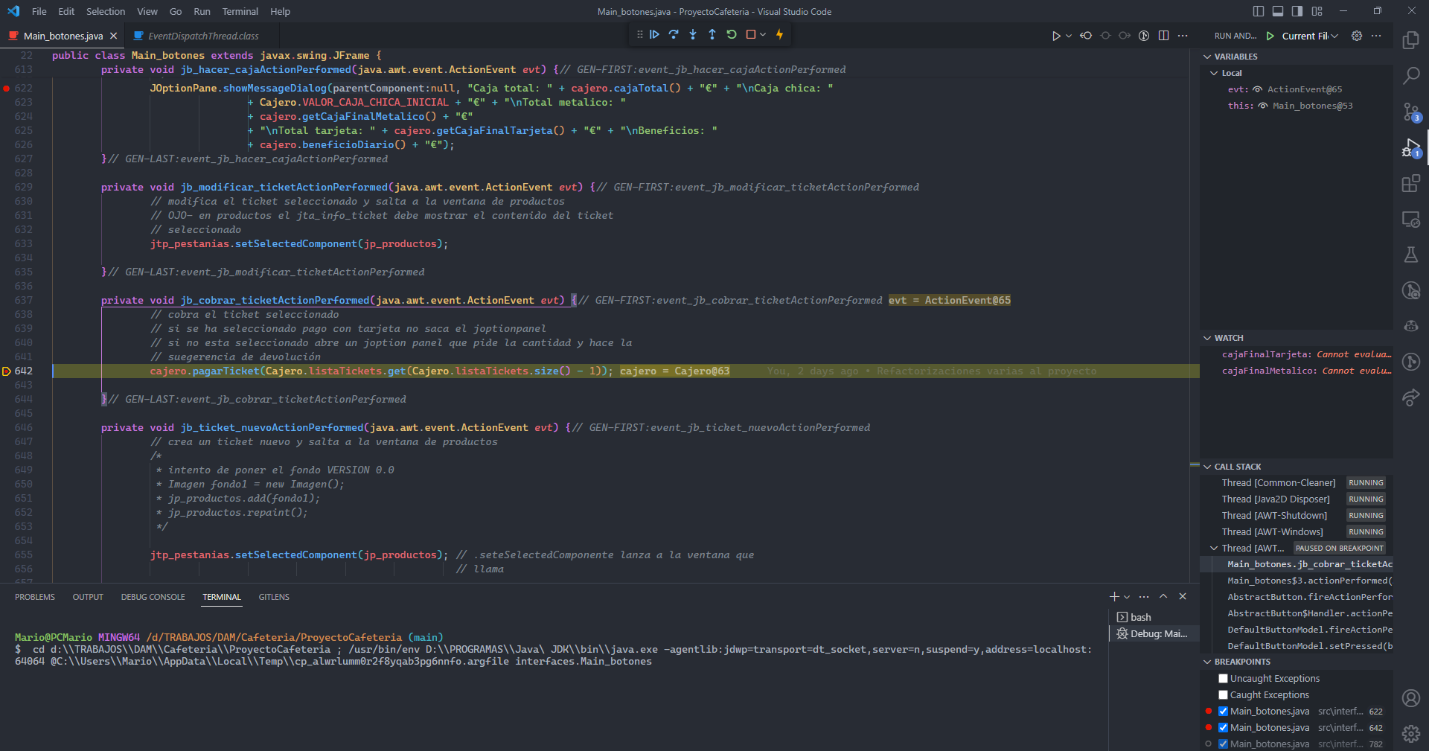

Slide 7
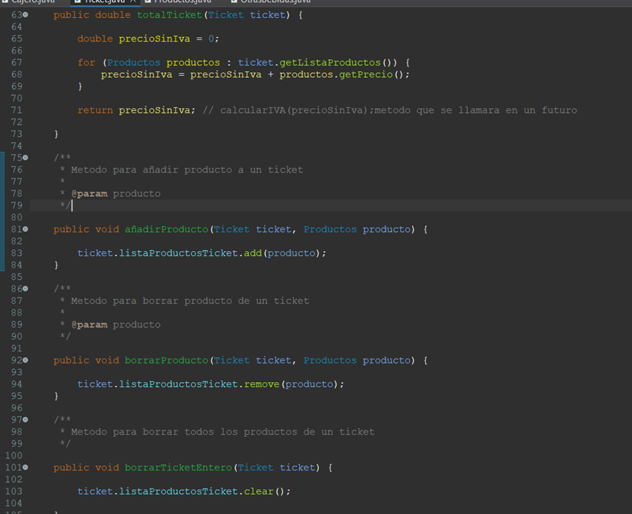
Lógica interna de la aplicación

Slide 8
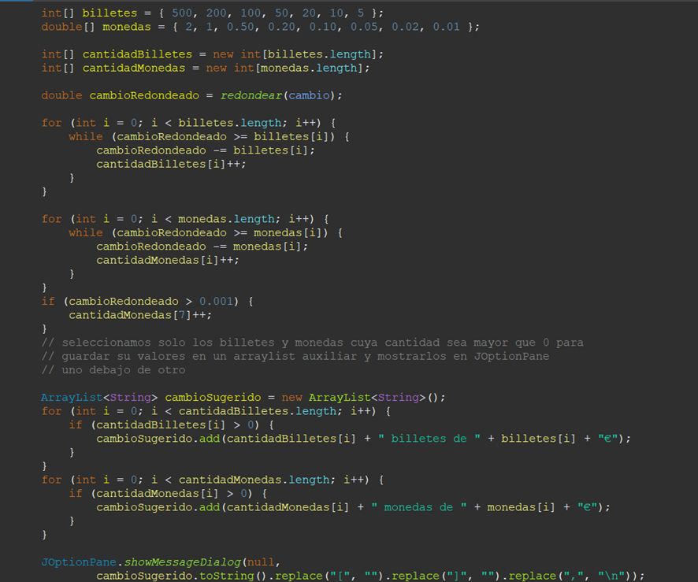

Slide 9
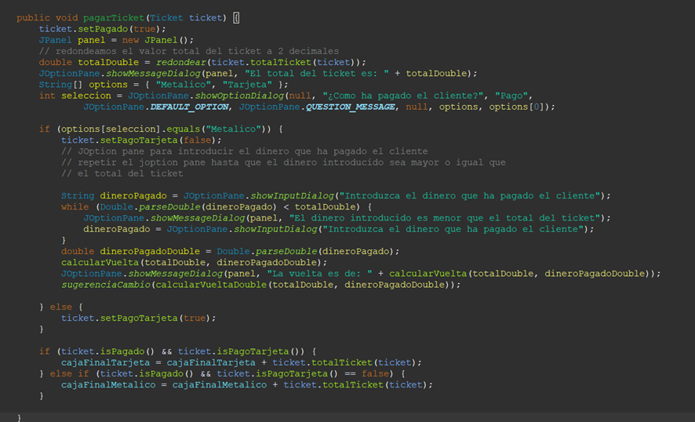
Botón “pagar”

Slide 10
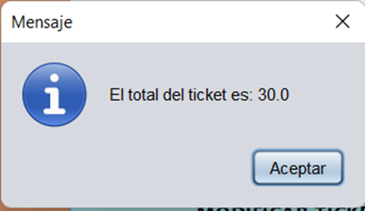
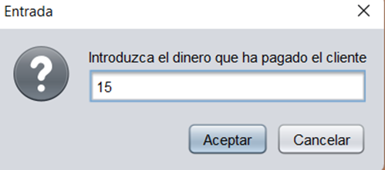
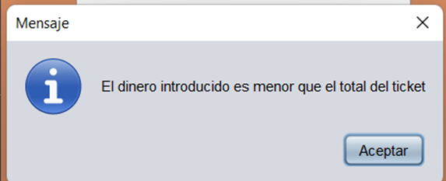
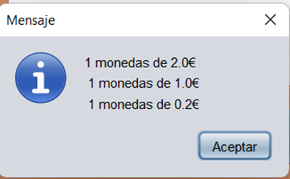
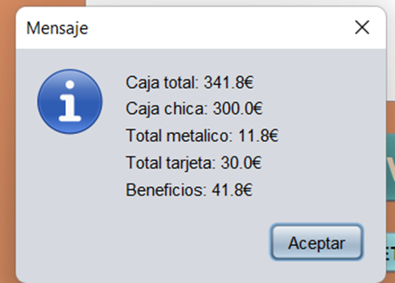
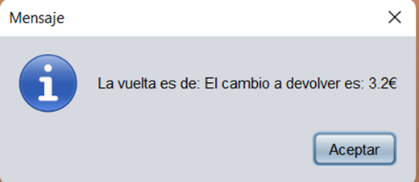
JOptionPane para pagar y hacer caja

Slide 11
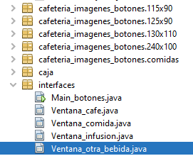
Interfaz gráfica

Slide 12
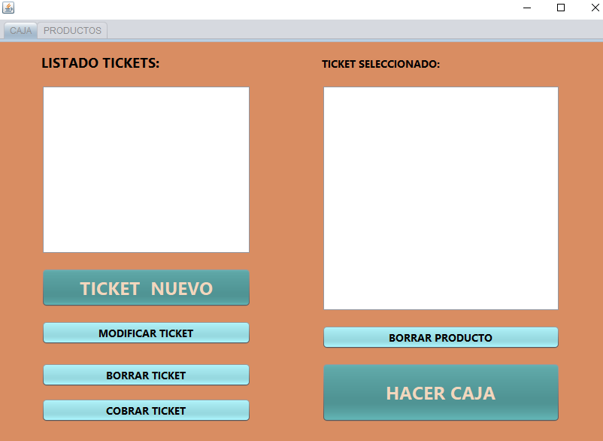
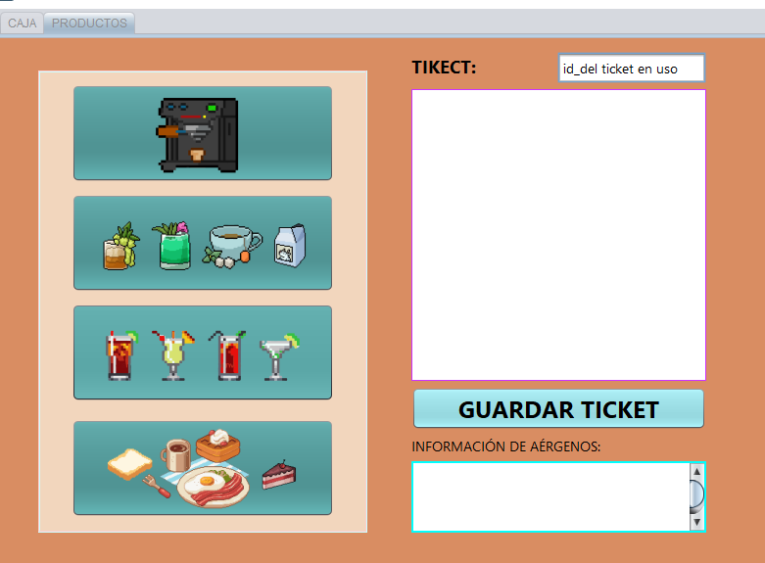


Slide 13
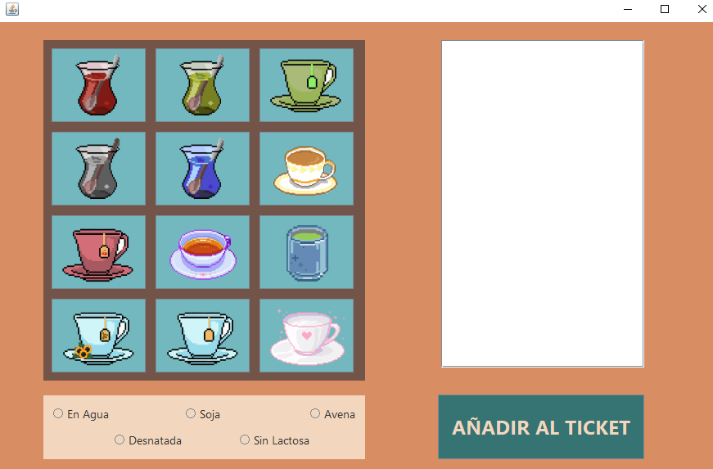
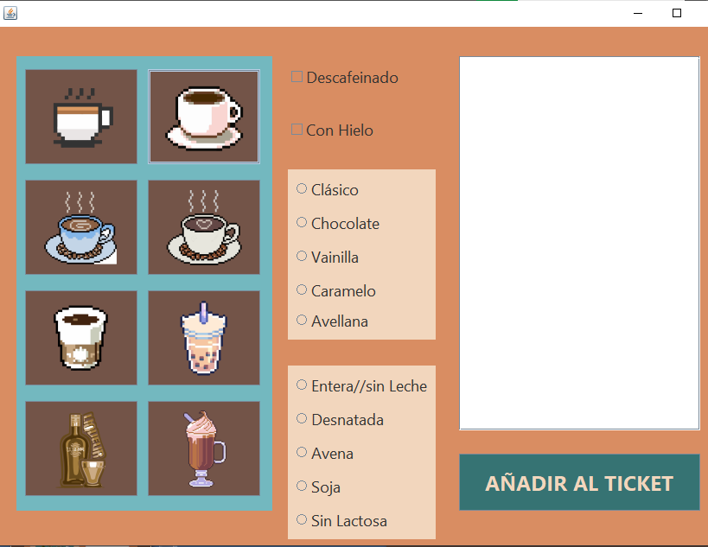

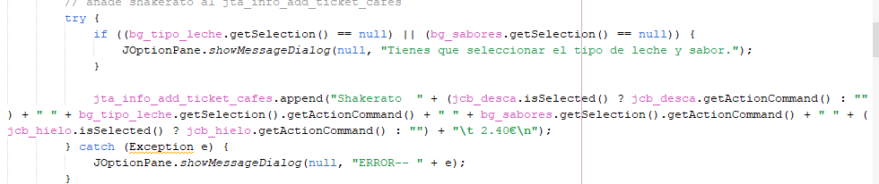

Slide 14
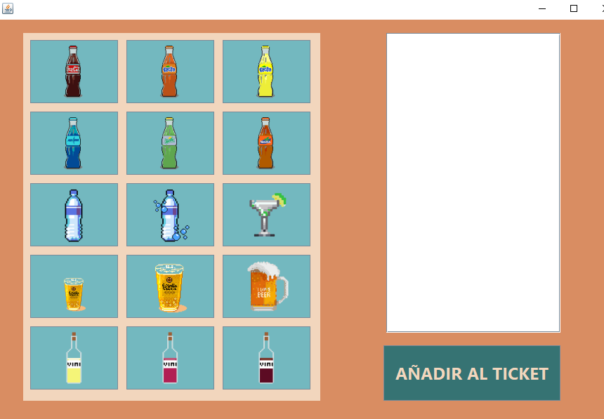
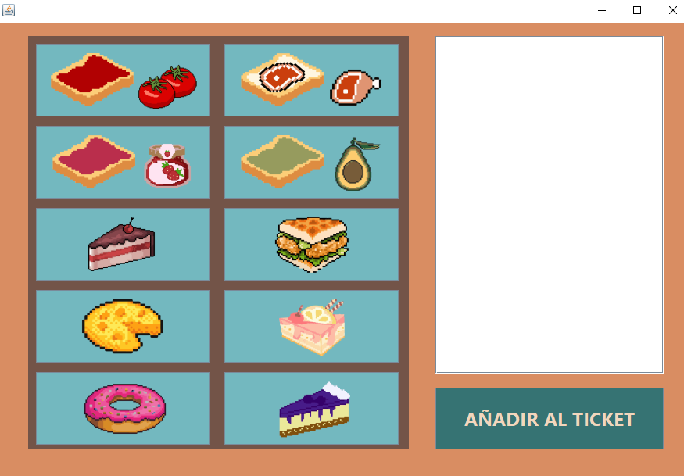
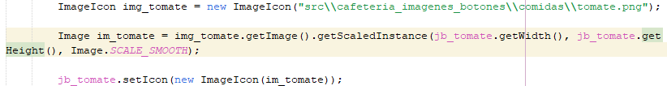

Slide 15
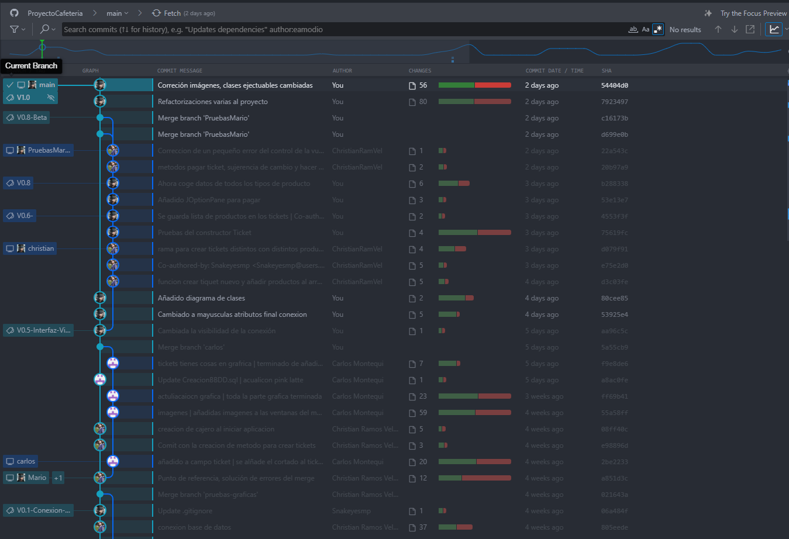
Commit Graph

Slide 16
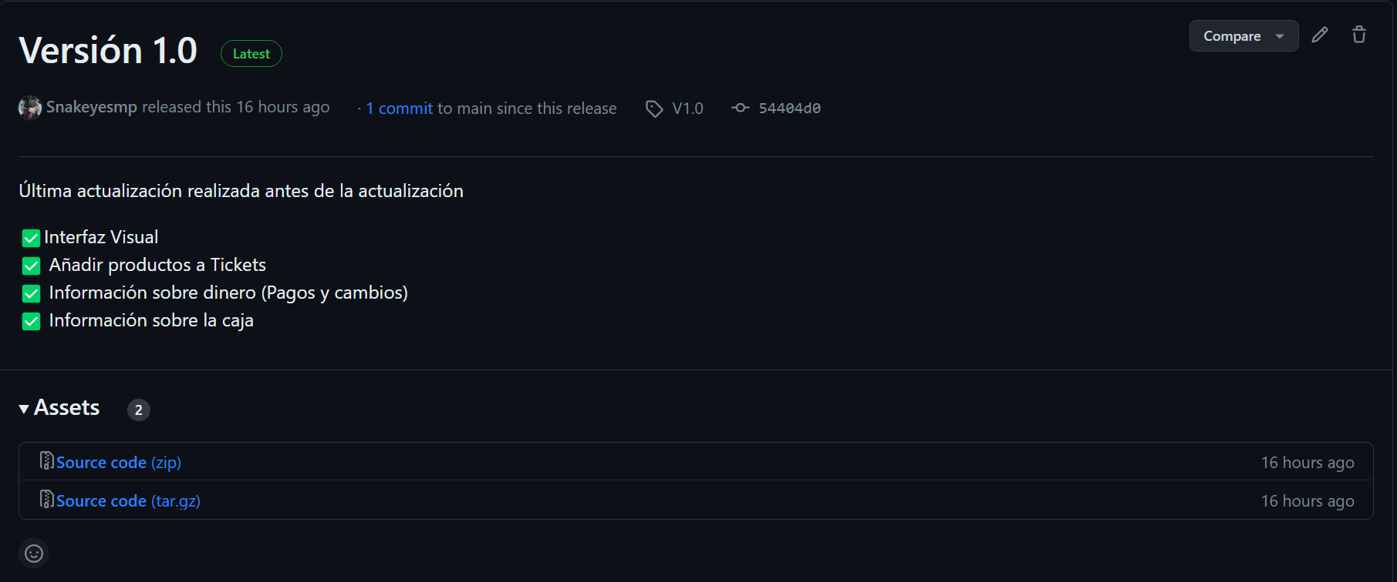
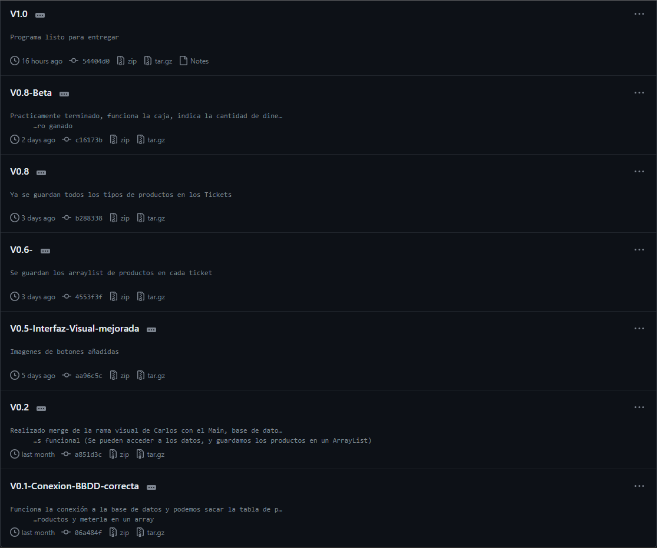

Slide 17
AGRADECIMIENTOS
Rami por demostrar interés y predisposición en ayudarnos cuando teníamos alguna duda.
Andrea por su gran aportación artística en las imágenes para los botones, nos hubiera quedado mucho más feo.

